Slide 1
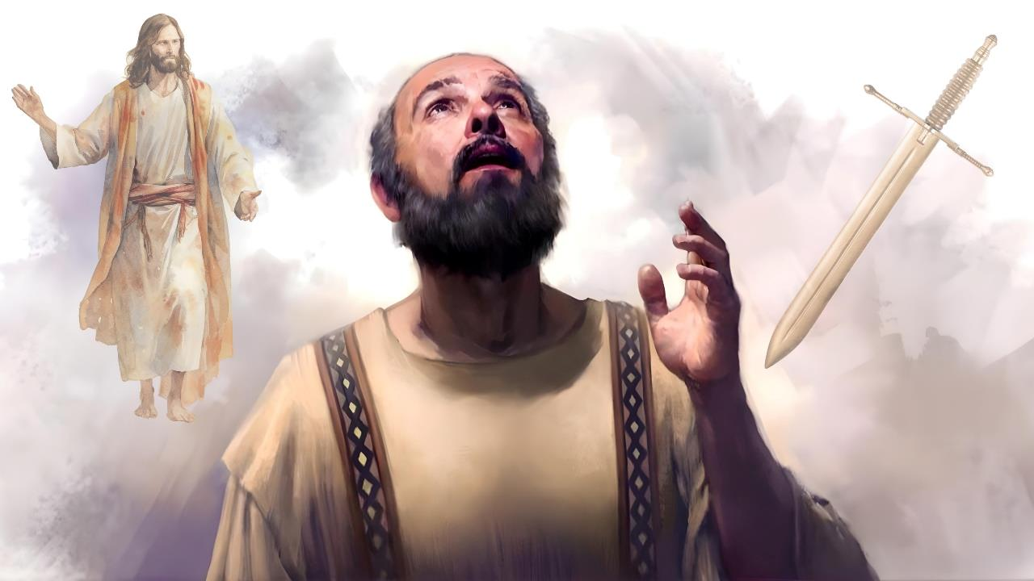
BULA KEI NA MATE
Lesoni 3, Janueri 17, 2026
Notes:
LIFE AND DEATH

Slide 2

“Ni sai koya na Karisito ka’u sa bula kina, ia sa ka vinaka kevaka ka’u sa mate Filipai 1:21
Notes:
²¹ Ni sai koya na Karisito kau sa bula kina; ia sa ka vinaka kevaka kau sa mate.

Slide 3


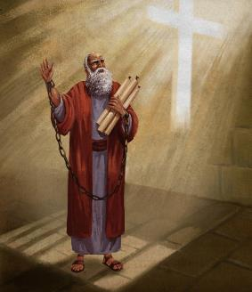


O Paula e waraka tiko me lewai mai vei Niro. Na nona bula sa vakatautaki ga ena vakasama nei Sisa ka segai ena lewa dodonu.
Ia e kila ni veikakece e sega ni tu dina ena liga I Niro, ena liga ni Kalou ga. Sa vakadeitaka tiko kina, ni masu ka cabori mai na vei soqosoqo lotu ena sereki kina ko koya.
Ia kevaka ena tubu cake na kena tukuni na kosipeli mai na nona mate, ( me vakataka na nona a vesu tu) sa lomasoli kina me solia na nona bula ki vei Karisito.
Bula vei Karisito se mate vei Karisito?
Paula e vakalevulevui Karisito (Filipai 1:10-20, 25-26)
Bula se mate vei karisio (Filipai 1:21-22)
Digidigi erua nei Paula (Filipai 1:23-24)
Na cava na I balebale ni bula vei Karisito?
Nai valavala e kilikili kei na kosipeli (Filipai 1:27a)
Vala ena yalovata me tubu na kosipeli (Filipai 1:27b-30)

Slide 4

BULA KEI KARISITO SE MATE KEI KARISITO?
Notes:
TO LIVE FOR CHRIST OR TO DIE FOR CHRIST?

Slide 5



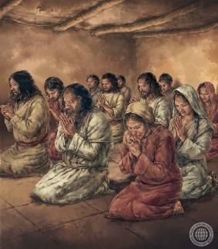
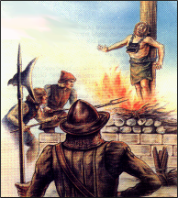
KARISITO E VAKALEVULEVUI
“Me vaka ka’u sa dauwaraka ka vakanuinuitaka me’u kakua ni madua ena dua na ka, meu’ doudou sara ga, me vaka eliu, me vakakina edaidai, me vakalevulevui na Karisito ena vuku ni yagoqu, se sa bula se sa mate” (Filipai 1:20)
Paula e rekitaka na vakararawataki ka lako curuma, (Kolosa 1:24a; 2 Koro. 11:23-27). E sega ni rekitaka na veika ka vakayacori vua, na vu ga ni veika ka vosota kina na veika dredre, edua vei ira sai koya na veika vinaka ka kauta mai ki na lotu nei Karisito (Kolosa 1:24b; 2 Koro. 11:28).
Ena nona vakadamumuri Karisito ena rarawa—me yacova na mate—e vakalevulevui kina ko Karisito ena bula nei Paula (Filipai 1:20).
Ena nona I vola ki Filipai, o Paula sa vakamatatataka kina ni sega se namaka me mate, ia e nuitaka ga, ena nodra masu na lewe ni lotu kei na cakacaka ni Yalo Tabu, me na sereki ka me rawa ni tomana na nona vakayagataka na nona bula vei Karisito. (Filipai. 1:19, 25-26).
Ena vuku ni veika ca ka roboti vuravura, na bula me vaka e a bula ko Karisito e yaco vakalevu kina me vakararawataki me ka vakararawataki na Karisito, ka so na gauna e yaco na mate me vaka ka mate na Karisito (2 Tim. 3:12).
Notes:
CHRIST EXALTED IN PAUL

Slide 6



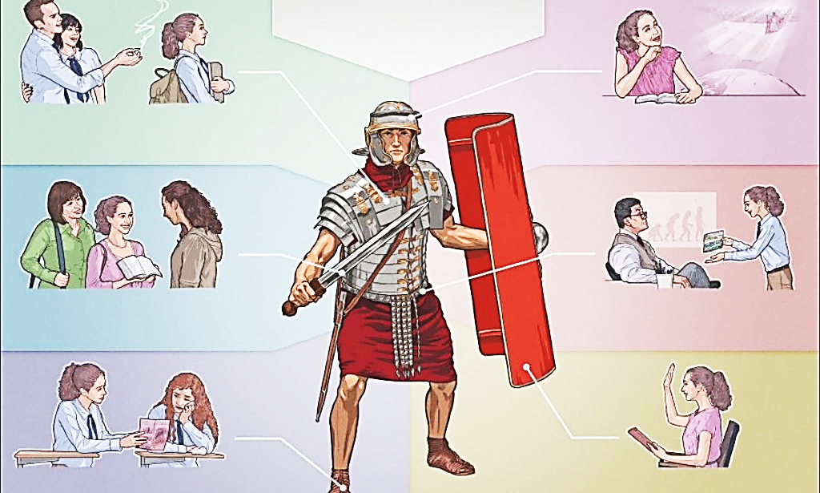

BULA SE MATE ENA KEI KARISITO
“Ni sai koya na Kairisito ka’u sa bula kina, ia sa ka vinaka kevaka kau sa mate” (Filipai 1:21)
Na wakatu ni veika rarawa kecega e koto ena veiraravui mai lomoalagi ni vinaka kei na ca, ko Karisito kei Setani.
E I valu vakayalo oqo, ka me valuti ga ena I yaragi vakayalo. O ira na I to nei koya na meca era vakayagataka na I yaragi tawadodonu(lasu, vakalelewa, veimurimuri vakaitabavata, etc.).
Oi keda e noda I yaragi na dina kei na lewa dodonu (2Koro.6:4-7. Ai yaragi kaukauwa me “talaraki kina na I valu kaukauwa” (2 Koro. 10:3-5).
Ia na cava e yaco, ena gauna ni valu ni ra mate na yalododonu? O Paula e kaya, ni sa vinaka ki vei keda (Filipai 1:21).
Ki vei keda ka yalodina k vei Karisito, na mate sa kauti keda me sega ni yacovi keda rawa kina na meca, ka vagalalataki keda mai na dredre kecega (Vakaibalebale 14:32; Aisea 57:1).
Notes:
TO LIVE OR TO DIE FOR CHRIST

Slide 7



NA LOMALOMARUA NEI PAULA
“iu sa lomalomarua ena ka e rua, niu sa gadreva meu lako yani ka tiko vata kei Karisito, o koya sa vinaka cake sara: ia sa yaga cake vei kemudou meu tiko ga vakayago.” (Filipai 1:23-24)
E dina ga ni dredre me vakatulewataka rawa, sa wasei rua na loma I Paula (Filipai1:23-24):
Me lako yani
Me tiko vata kei Karisito
Me tiko mai
Me yaga ki na I soqosoqo lotu
Ke tauri cala na tikina oqo, ena rawa ni kasamitaki ni tamata e sa lako sara ki lomalagi ena gauna ga e mate kina me tiko kei Jisu, e dua na vakasama ka veisaqasaqa kei na vuqa na veitikina tale eso (Dvunau 9:5; Same 6:5).
Nai vola vata oqo ki Filipai e kaya kina, ni na waraka na gauna ni tucake tale me tiko kina kei Jisu (Filipai 3:8-11).
Ena dua tale na tikina, e vakatauvatana o Paula na yago ki na valelaca ka sa mate me rawa ni vakaisulutaki ena tawamatetale (2 Koro. 5:1-4). Ia e vakamatatataka ni veivakasulumi oqo e yaco ena Lesu Vakarua Mai ka segai ena gauna e mate kina (1 Koronica 15:42, 51-54).
Notes:
PAUL’S DICHOTOMY
²³ Niu sa lomalomarua e na ka e rua, niu sa gadreva meu lako yani, ka tiko vata kei Karisito; o koya sa vinaka cake sara: ²⁴ ia sa yaga cake vei kemudou meu tiko ga vakayago.

Slide 8

NA CAVA NA KENA I BALEBALE NA BULA KEI KARISITO?
Notes:
WHAT DOES IT MEAN TO LIVE FOR CHRIST?

Slide 9


NA I VALAVALA E KILIKILI KEI NA KOSIPELI
“Mo dou ia ga nai valavala sa kilikili kei na I tukutuku vinaka kei Karisito” (Filipai 1:27a)
Na vosa va-Kiriki na politeuomai, “nai valavala,” e kena I balebale bula me vaka na lewenivanua. E vakauqeti ira na kai Filipai, (kei keda kecega) me da vakaitovotaki keda ena I valavala e kilikili kei ira na lewenivanua mai lomalagi (Filipai. 3:20).
Yalomalumalumu
Yalomalua
Kania, gunuva na I valavala dodonu
Dauloloma
Yalo savasava
Dautataro
golea talega vua na balumu e dua
Lomana na nomudou meca
Vosa vinaka vei ira a rukaki kemudou
Caka vinaka vei ira sa cati kemudou
Dau loloma ka yalovinaka
Yalomalumalumu
Etc.
Na vunau mai na Ulunivanua, e vakatavulici keda kina o Jisu ena I valavala ni nodra bula na leweni-vanua mai Lomalagi.
A kena I soqoni: “mo caka dodonu ga, ka mo vinaka -ta na yalololoma, ka mo yalomalumalumu talega ni drau sa lako vata kei na nomu Kalou” (Maika 6:8).
Paula e vakayagataka na I vakasala oqo ena dua na I ulutaga ka kauwai kina: duavata ena loma ni soqosoqo lotu.
E sa kila rawa ni tatawasewase e tubucake mai ena dokadoka kei na I vaklavala tawakilikili vua na wekamu. Sa vakasalataki keda kina ki na I valavala e kilikili kei na lotu.
Notes:
BEHAVE IN A WAY WORTHY OF THE GOSPEL
In the Sermon on the Mount, Jesus taught us how the citizens of Heaven should live.

Slide 10



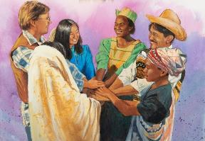
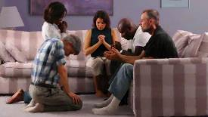
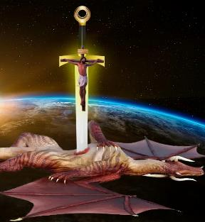

VALA ENA YALOVATA ME TUBU NA KOSIPELI
“…se’u lako yani ka raici kemudou, se’u tikotani ni dou sa tudei ena yalovata, ka gumatua sara ena lomavata me tubu na vakabauta ni tukutuku vinaka” (Filipai 1:27b)
Na yalododonu e sega ni vakadeitaka ni na sega na veivala ena noda bula (Fpai. 1:30). E yasana ka dua, o Jope, o koya ka kaya na Kalou ni “tamata yalododonu ka daucakadodonu, ka sa rerevaka na Kalou ka sega ni torova na ca,” e kaya (Jope 1:8,” e vakararawa -taki ena dua na veivala rerevaki, na cakacaka ni meca
Na I valu, ka da okati tiko kina, na yalovata sa ka bibi kina. O paula e vakauqeti keda me da vala vata me totaka na kosipeli (Fpai. 1:27b).
Na duavata oqo ena I naki, me semati vata kei na masu kei na vulici ni Vosa ni Kalou (Efe. 6:18; Fpai. 2:16).
Ni da veivala kei na ca, me kakua ni vakarerei keda ko ira na keda meca (Fpai. 1:28) Me da nanuma ni o Setani na meca ka sa vakadrukai oti, o Karisito sa qaqa oti ena I valu mai na kauveilatai (Luke 10:18; Kol. 2:15).
Notes:
FIGHT UNITED FOR THE GOSPEL
a tamata yalododonu ka daucaka dodonu, ka sa rerevaka na Kalou, ka sega ni torova na ca?

Slide 11

“Sa vica na yabaki na noda tiko ena were ni Kalou? Na tubu cava eda sa bau kauta mai vua na Turaga? Eda sa sotava tiko beka na yaloka ni mata dau didigo ni Kalou? Eda sa vakalevutaka cake tiko beka na vakarokoroko, na loloma, na yalomalumalumu kei na yalodei vua na Kalou? Eda marautaka beka me da vkavinavinakataka na nona loloma kecega? Eda qara beka me da vakalougatataki ira era voliti keda. Eda vakaraitaka tiko beka na yalo I Jisu ena noda veivuvale? Eda vakatavulica beka na nona Vosa ki vei ira na luveda, ka vakatakila tiko ki vei ira na cakacaka veivakurabui -taki ni Kalou? Na tamata lotu va Karisito e matataki Jisu ena I tovo vinaka kei na caka vinaka. Eda qai biuta koto mai na bula e boi vinaka, ai valavala talei, koya ena vakatakila na dina ni nona luve ni Kalou, ai votavota I lomalagi.”
EGW (You Shall Receive Power, December 10)

